Slide 1




Nodd3r
Proyecto final de
Máster
Análisis y clasificación de contenido sensible en internet mediante Deep Learning
Andrés Franco Cárdenas

Slide 2
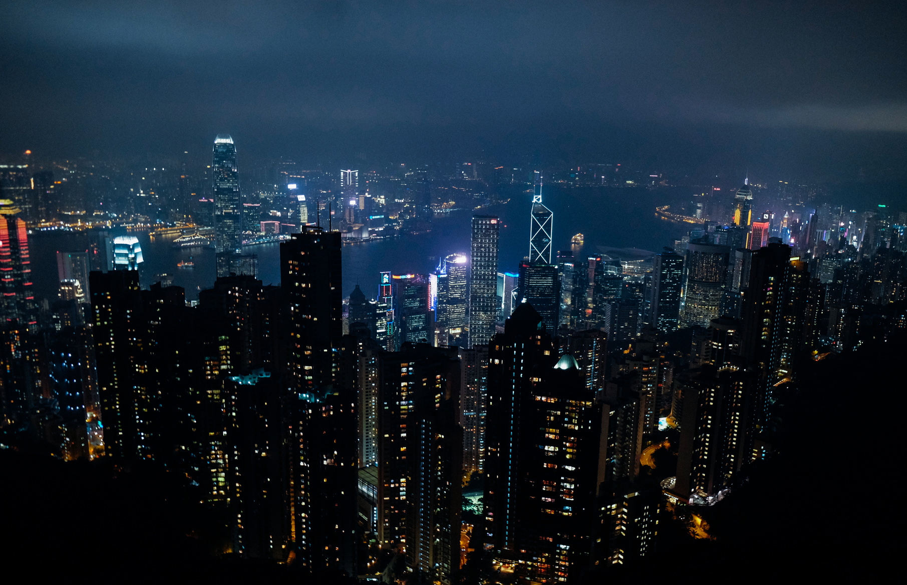

Contenido
01
02
03
04
05
06
07
08
09
10
Problemática e impacto
Estado del arte
Objetivo
Teoría general de DL
EDA
Modelo
Entrenamiento y métricas
Resultados
Conclusión
Trabajo futuro

Slide 3
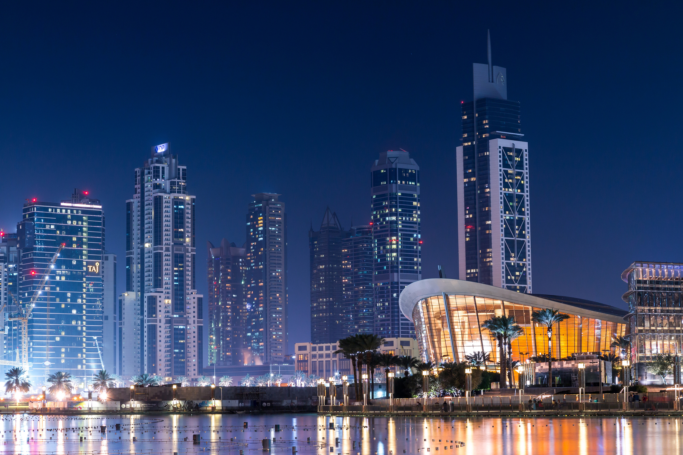
Problemática actual
Con el avance acelerado de la IA y los nuevos métodos de generación de contenido multimedia, se han aumentado los casos de Bulos, fakes, deepfakes, etc.
Estos recursos son subidos diariamente a plataformas que podrían ser sensibles para el publico o consumidas por menores de edad.

Slide 4
Impacto
La moderación automática de contenido es un tema real en internet, con fuerte impacto social y técnico, principalmente para la audiencia infantil, por ello mediante esta investigación y técnicas de redes neuronales (NN), queremos reducir la exposición de usuarios a contenido dañino de manera automática, antes de una revisión humana.

Slide 5
Estado del arte
Panorama general
La moderación de contenido en plataformas modernas es una cadena híbrida:
Sistemas automáticos (hashing, reglas, clasificadores ML/DL, modelos multimodales) + priorización/triage + revisión humana.
Las empresas emplean filtros rápidos (hashing) para material ilegal conocido, modelos de clasificación para categorías (violencia, desnudez, drogas, armas, etc.) y sistemas de ranking/escala para decidir qué revistar manualmente o eliminar automáticamente.
Los sistemas automáticos buscan reducir contenido dañino antes de la intervención humana.

Slide 6

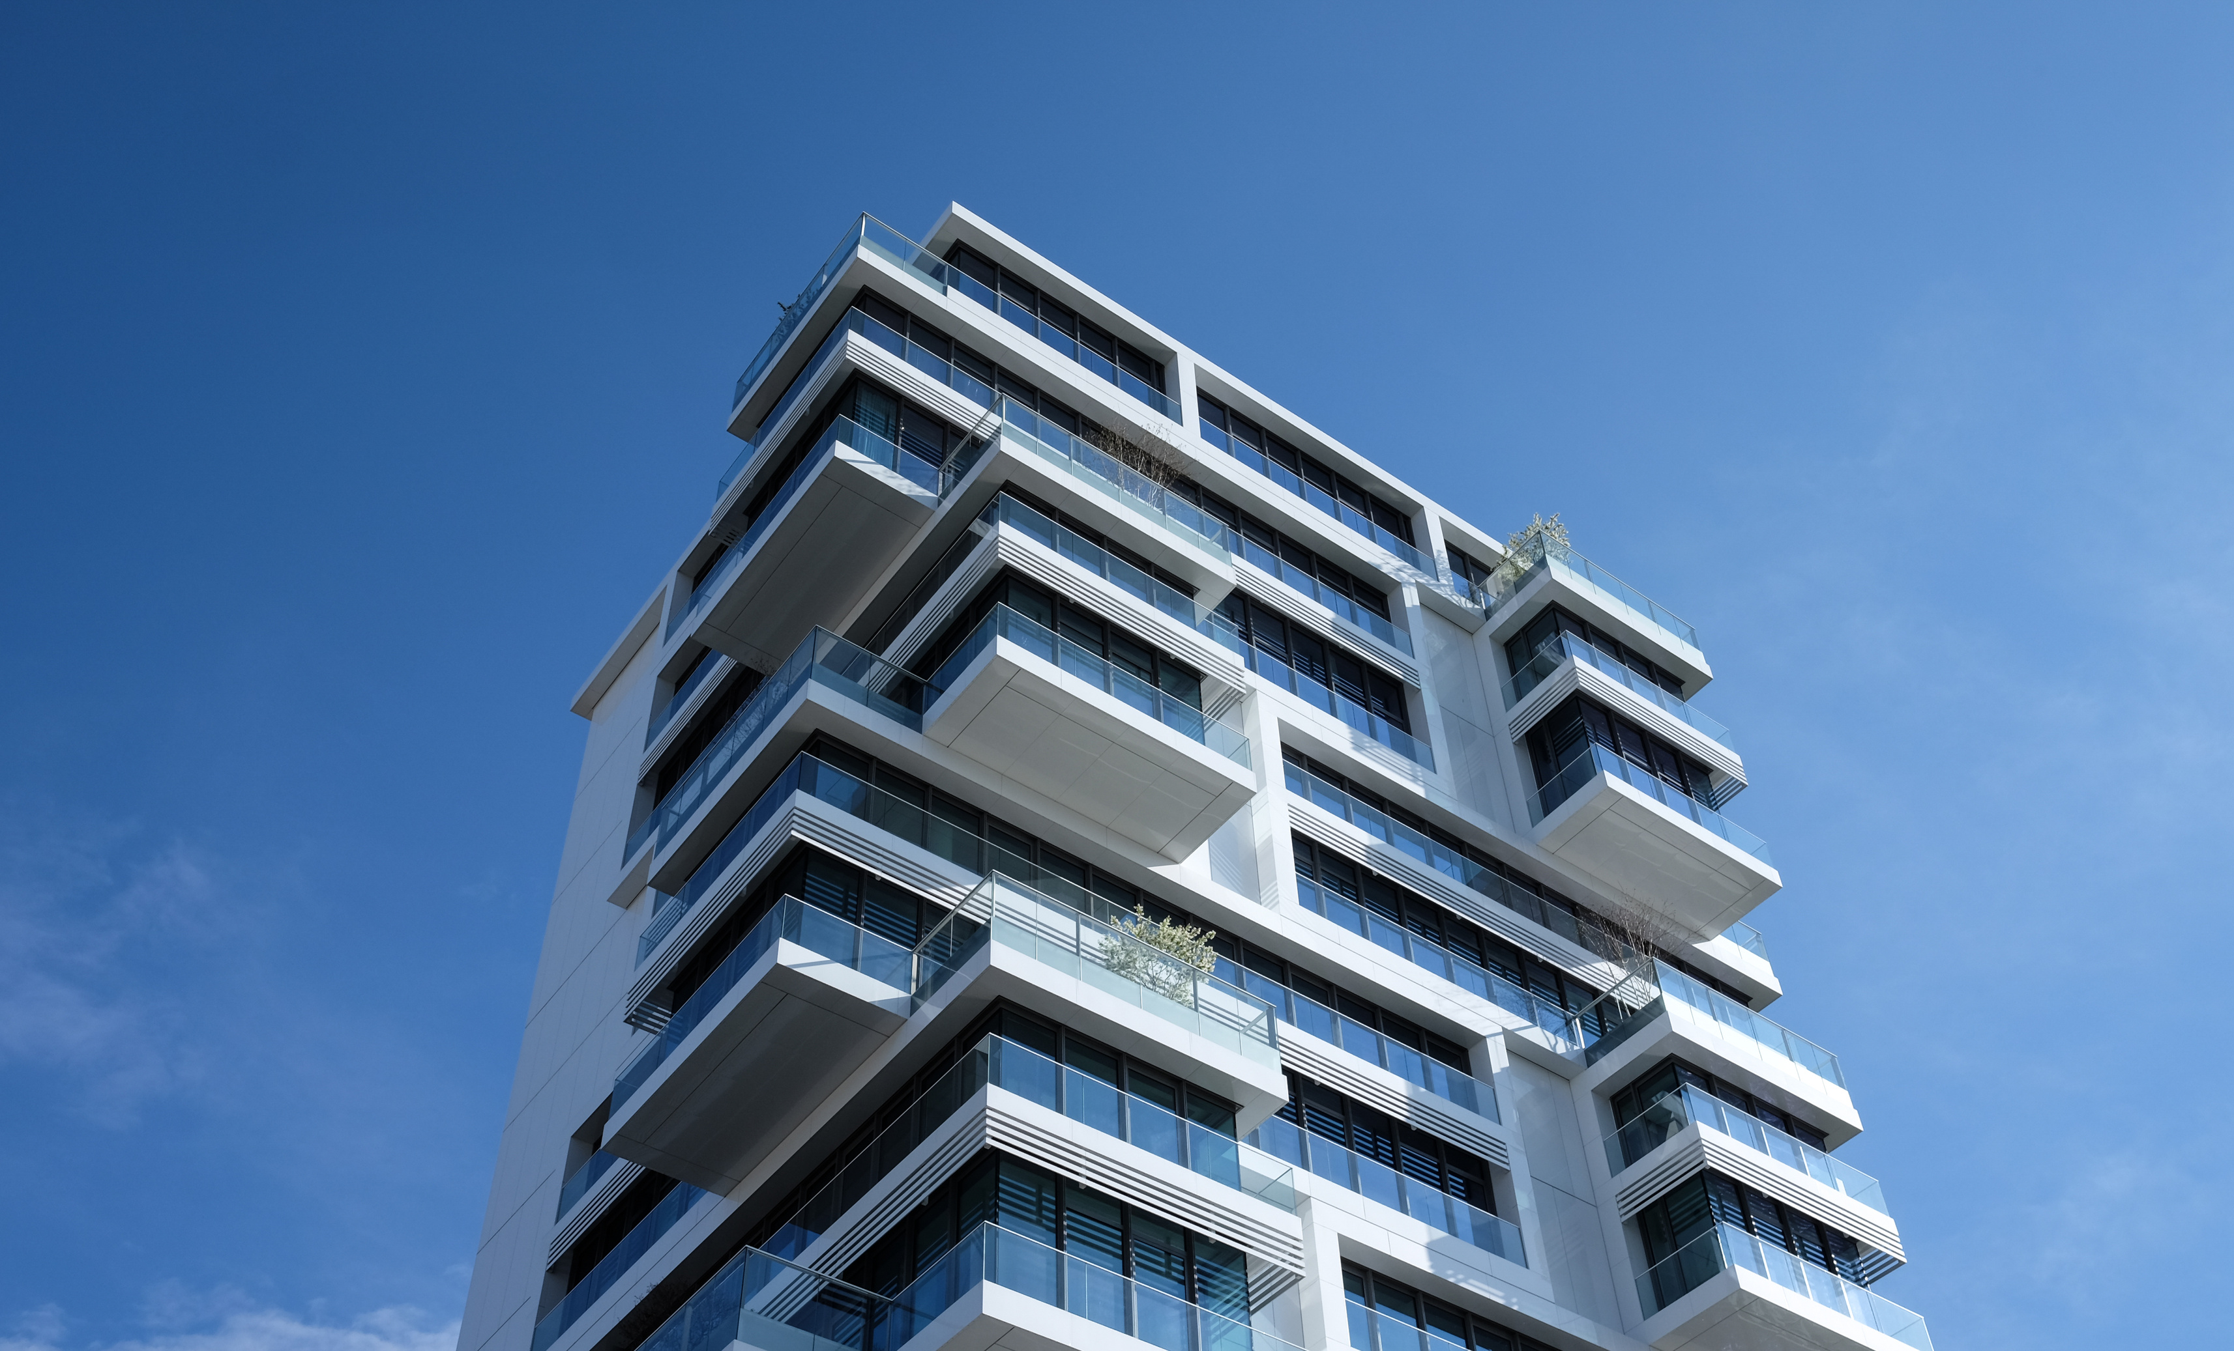

Objetivo
Mediante la clasificación supervisada multiclase de Deep Learning, entrenar un modelo de Redes Neuronales que permita la moderación de contenido multimedia sensible o explicito.

Slide 7
Maching Learning
01
Deep Learning
El DL es un subconjunto del Machine Learning que utiliza redes neuronales multicapa, llamadas redes neuronales profundas, para simular el complejo poder de toma de decisiones del cerebro humano.
02
Redes Neuronales (NN)
Una NN es un programa o modelo de ML que toma decisiones de forma similar al cerebro humano, emplean procesos que imitan la forma en que las neuronas biológicas trabajan juntas para identificar fenómenos, sopesar opciones y llegar a conclusiones.
03
Computer Vision (Visión por Computadora)
CV es una rama de la IA que enseña a las máquinas a interpretar y analizar datos visuales (imágenes y videos) para entender el mundo, replicando la visión humana, usando técnicas como el DL para reconocer objetos, personas, escenas y patrones.

Slide 8


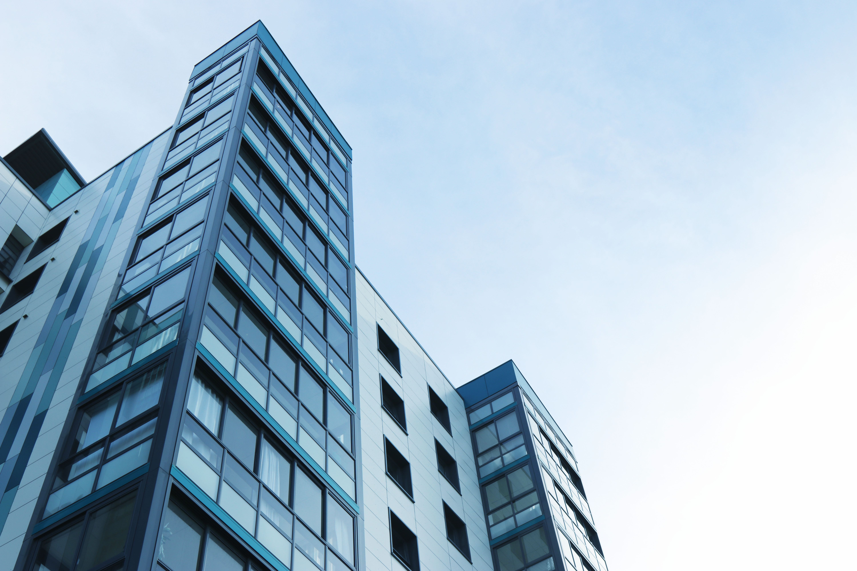




Contenido Explícito
Sexual
Violencia
Drogas
Armamento
Pornografía
Pedofilia
Juguetes eróticos
Animaciones para adultos
Desnudos
Acoso
Maltrato
Peleas
Tortura
Violaciones
Muertes
Asesinatos
Heridos
Estupefacientes
Drogas/Drogadictos
Drogas recreativas
Cultivos
Producción
Promoción
Incitación
Consumo
Tráfico
Guerra
Soldados
Policías
Armamento bélico
Aviones militares
Armas blancas
Armas antiguas
Destrucción
Bombas
Explosivos

Slide 9
Oringen de los datos
Pocos repositorios privados (limitaciones)
Roboflow
kaggle
Paginas de pornografía (web scrapping)

Slide 10

Clasificación de contenido
1
2
3
4
5
6
SEXUAL
VIOLENCIA
DROGAS
ARMAMENTO
GUERRA
SEGURO
SEXUAL
VIOLENCE
DRUGS
WEAPONSE
WAR
SAFE

Slide 11
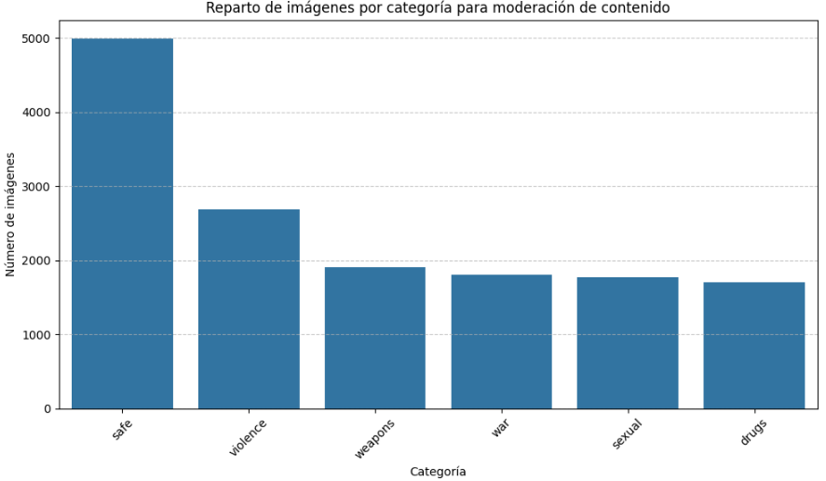
Dataset

Slide 12

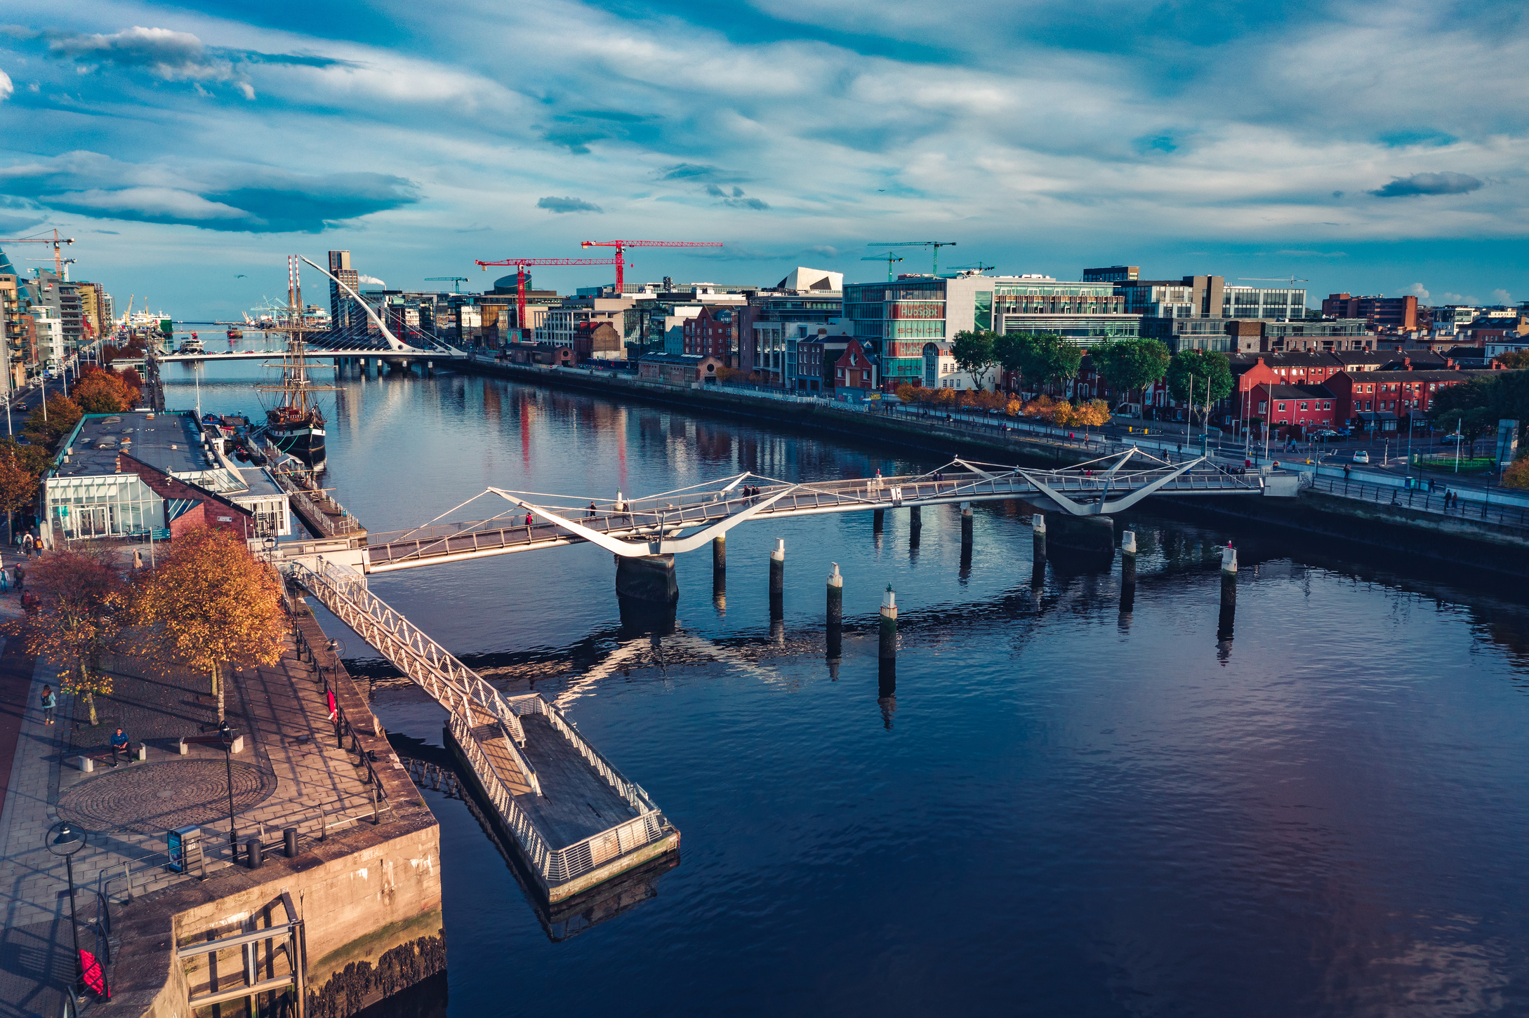

Estructura del Dataset
sexual/
frames/
frame_video_01.jpg
frame_video_02.jpg
frame_video_03.jpg
imagen_01.jpg
video_01.mp4
01
violence/
frames/
frame_video_01.jpg
frame_video_02.jpg
frame_video_03.jpg
imagen_01.jpg
video_01.mp4
02
03
Etc

Slide 13

Procesamiento del dataset
01
Script para Web Scraping
Script genérico
Script masivo.
Para descargar imágenes de webs con
paginación
02
Script de limpieza e inventariado
Validaciones de contenido
Generación de CSV
A continuación ampliaremos sus fases...

Slide 14
Script de procesado de Dataset
01
02
03
04
05
06
07
Recorre cada carpeta de categoría
Genera frames representativos, si encuentra vídeos
Elimina imágenes corruptas
Renombra imágenes
Split del contenido por cantidad (%train, %test y %val)
Genera CSV
Genera .zip del dataset

Slide 15
Split del contenido
Vídeos:
De cada vídeo se extraen 3 frames de manera lógica con la librería FFMPEG para ser clasificados como imágenes en el csv.
La cantidad de vídeos en una categoría se divide en tres porciones (train: 0.8, val: 0.1 y test:0.1).
En este proceso se evita el data leakage (la fuga de datos) asignado todos los frames de un mismo video a la etiqueta: train OR val OR test, y no repartiendo el vídeo entre ellas.

Slide 16
Split del contenido
Imágenes:
Para las imágenes, se realizó el mismo split que para los frames, según la cantidad de ellas por categoría, se dividen en porcentajes train: 0.8, val: 0.1, test: 0.1 y finalmente agregando esta etiqueta en el inventario (fichero csv).

Slide 17
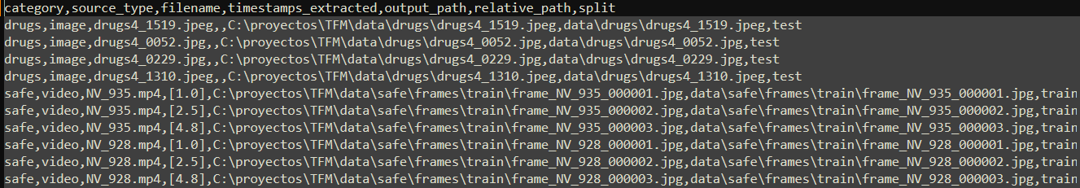
Formato del CSV

Slide 18
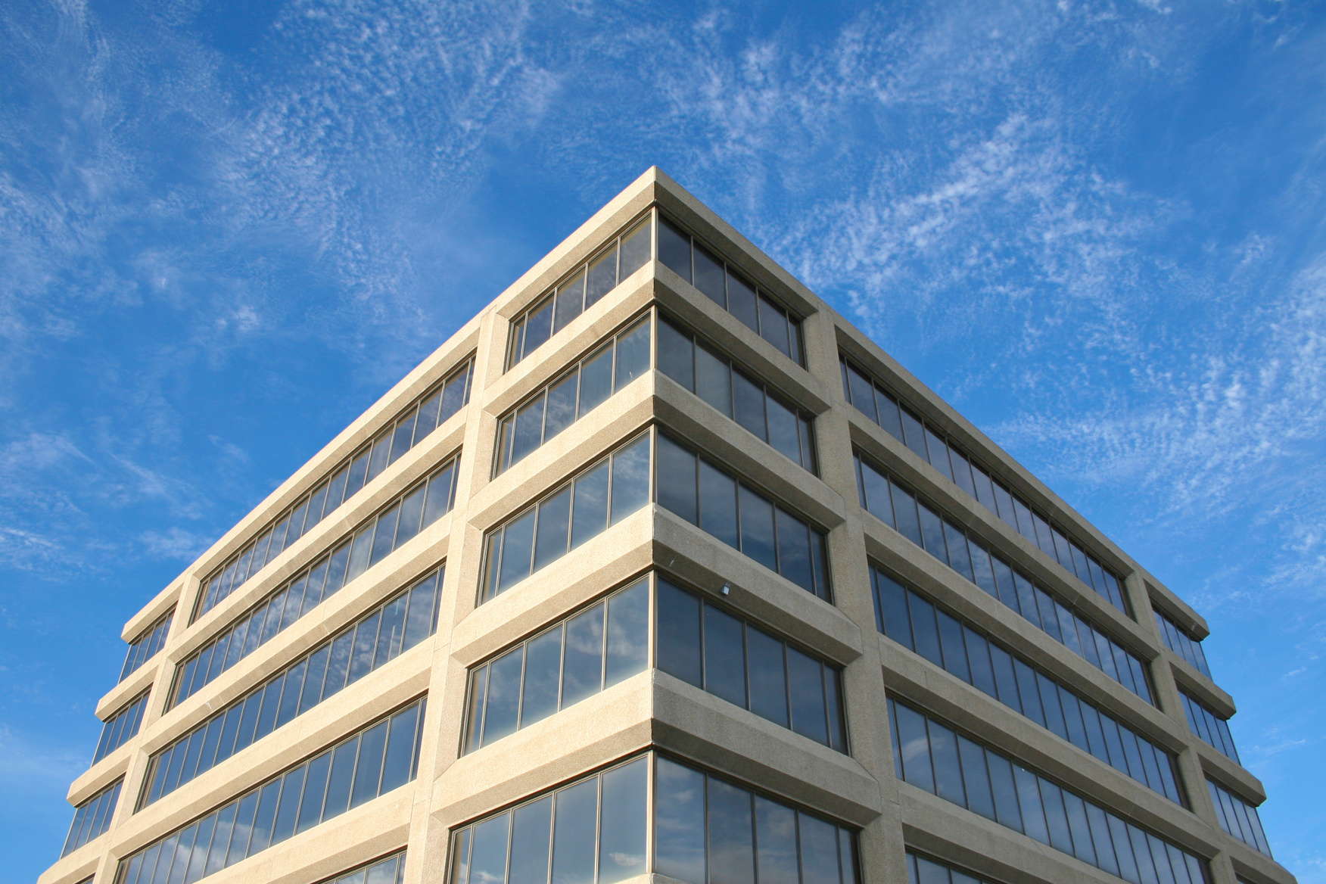

Modelo
Notebook de Google Colab haciendo uso de GPU.
Tecnología Transfer Learning
CNN EfficientNetB3 (modelo preentrenado)
Fase 1: construcción del modelo con EfficientNetB3 y Congelar la base convolucional inicial (se entrenó solo la cabeza).
Fase 2: el fine-tuning, evaluación, visualización de resultados y batería de pruebas.

Slide 19
¿Por qué EfficientNetB3?
Se trata de un modelo CNN de la variante de EfficientNetB, preentrenada con más de un millón de imágenes de la base de datos de ImageNet.
Orientado a la clasificación o detección de patrones a partir de imágenes o vídeos.
Puede clasificar imágenes en 1000 categorías de objetos (por ejemplo, teclado, ratón, lápiz y muchos animales).
Ahorro de tiempo en entrenamiento al ser eficiente, precisa y rápida, gracias al “escalado compuesto”.
Funciona mejor que los modelos antiguos ResNet o DenseNet, utilizando menos memoria.
Sirve como base para el fine-tuning (transfer learning)

Slide 20
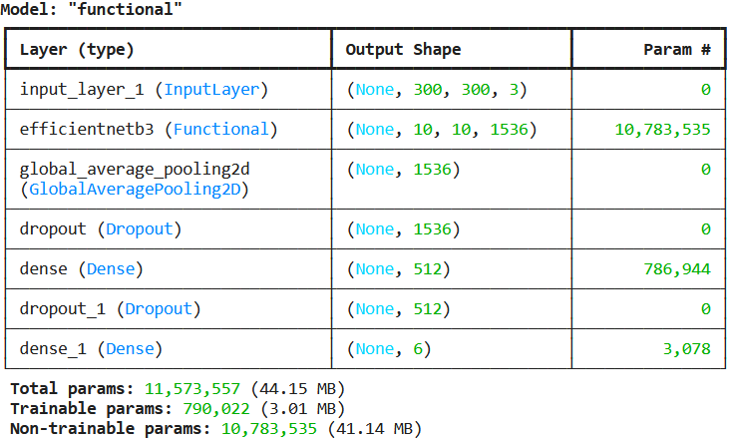
Modelo EfficientNetB3

Slide 21
Entrenamiento
En los 'Gerators' (para escalado y normalización), se hizo uso del método flow_from_dataframe (el cual convierte automaticamente las categorías string en one-hot), para acceder directamente al csv y obtener las imágenes según ruta relativa.
Data Aumentation para mejorar la variabilidad y balancear las clases minoritarias.
Fase 1: se congela la base convolucional y se entrena la cabeza con las primeras 25 épocas.
Fase 2: se congelan las primeras 25 capas y se entrenan las últimas 50 de las 65.

Slide 22
Métricas del Entrenamiento
Dataset total: 14862
80% para train
10% para val
10% para test),
Train samples: 11887
Val samples: 1486
Test samples: 1489
target_size=(300,300)
class_mode=categorical
Initial epochs: 25
Batch size: 64
Clases: 6
Train steps: 186
Val steps: 24
Capa dense final con activation='softmax'
preprocess_input, solo en train y val para normalización de píxeles
Callbaks:
-ModelCheckpoint
*EarlyStopping
-ReduceLROnPlateau
Class weights para balancear los pesos

Slide 23
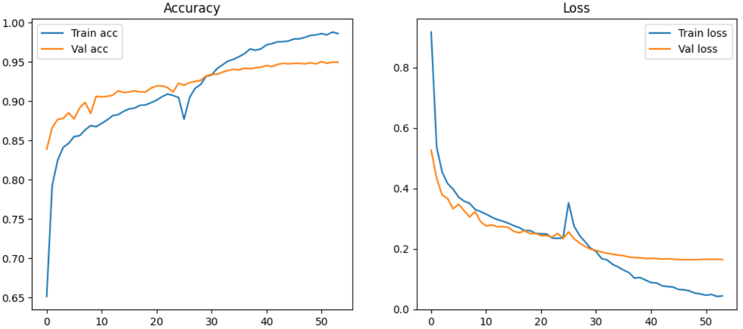
Resultados
Última train acc: 0.9860624074935913
Última val acc: 0.9495444893836975
Evaluación en test: Test loss: 0.1575 | Test acc: 94.88%
ACCURACY: 95%

Slide 24
Conclusiones
Aumento de la variabilidad en la categoría SAFE (clase positiva)
Aumento de la variabilidad en la categoría VIOLENCE
Confusiones entre Clases
-Violence y Sexual (mujeres sometidas, abrazos, etc)
-Drugs y Safe (alimentos, productos, comidas, plantas, etc)
-Weaponse y War (soldados, policías y armas)
-War y Safe (imágenes a blanco y negro, paisajes, demoliciones,
construcciones, etc)
Falsos positivos (contextos informativos)
Problemas con el formato .h5 de los modelos, fue necesario guardarlos en .keras
Eliminar el método EarlyStopping en los callbacks

Slide 25
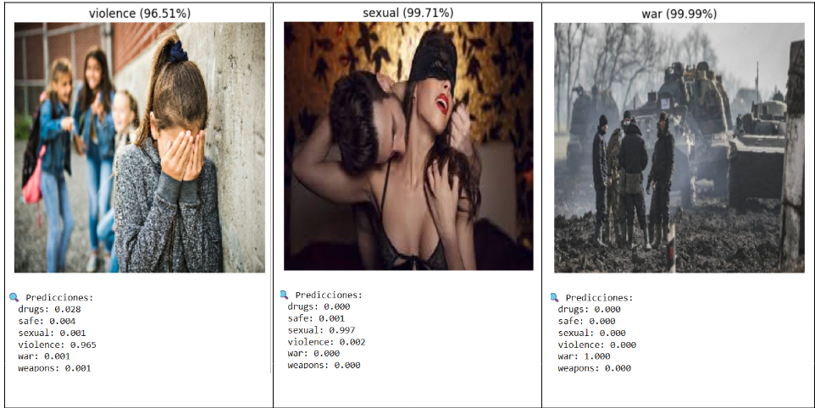
Batería de pruebas
Muestras de aciertos:

Slide 26
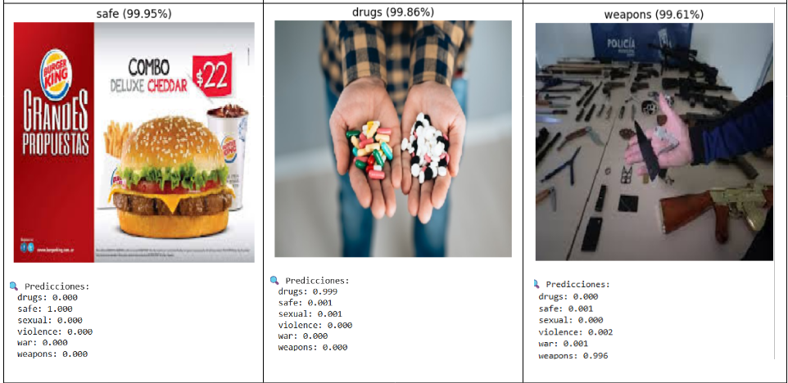
Batería de pruebas
Muestras de aciertos:

Slide 27
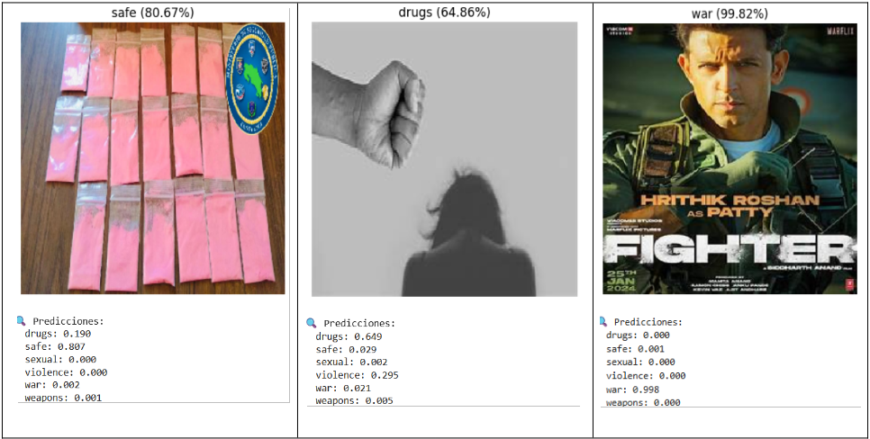
Batería de pruebas
Muestras de falsos positivos:

Slide 28



Demo
Nodd3r
Producción:
https://explicit-content-classifier.streamlit.app/

Slide 29
Trabajo a futuro
Crear una cadena híbrida con los siguientes elementos:
Detección y transcripción de Texto en imágenes o vídeos.
Detección de discurso de odio mediante PLN.
Detección de contenido que incite al uso o promoción de drogas.
Análisis de sentimientos.
01
02
Detección de Deepfakes no consentido.
Detección de suplantación de identidad de personajes públicos.
03
Reconocimiento de señales o gestos en tiempo real a través de cámara.

Slide 30
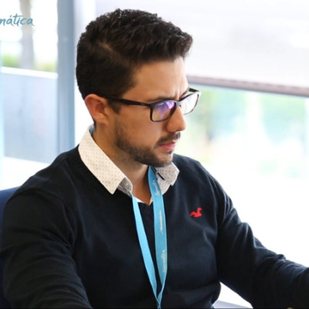

Nodd3r
Gracias
Contacto
afrancco@gmail.com
Andrés Franco

